Slide 1

Основная
образовательная
программа
МБДОУ «Билингвальный детский сад №168 комбинированного вида» Советского района г.Казани

Slide 2
Основная образовательная программа разработана рабочей группой МБДОУ «Билингвальный Детский сад №168» в соответствии с Федеральным государственным образовательным стандартом дошкольного образования (Приказ Министерства образования и науки РФ от 31 мая 2021 г. №287) и с Федеральной Образовательной программой, утвержденной Приказом Минпросвещения России 25.11.2022года.
Принята на заседании педагогического совета №1 от 29.09.2023 года.
Утверждена приказом заведующего №54 от 29.09.2023 года.

Slide 3
Содержание программы
I. | Целевой раздел образовательной программы.
1.1. | Пояснительная записка.
1.1.1. | Цели и задачи реализации Программы
1.1.2 | Принципы и подходы к формированию Программы
1.1.3 | Значимые характеристики, в том числе характеристики особенностей развития детей раннего и дошкольного возраста
1.2. | Планируемые результаты освоения программы
II | Содержательный раздел программы
2.1. | Общие положения
2.2. | Описание образовательной деятельности в соответствии с направлениями развития ребенка
2.3. | Взаимодействие взрослых и детей
2.4 | Взаимодействие педагогического коллектива с семьями воспитанников
2.5 | Программа коррекционно-развивающей работы с детьми с нарушениями речи
2.6. | Вариативная часть программы
2.6.1. | Национально-региональный компонент
2.6.2. | Раннее изучение английского языка
2.6.3. | Система работы дошкольной организации по подготовке детей по правилам дорожного движения (ПДД)
2.6.4.. | Вариативные формы, способы, методы и средства реализации Программы Технологии личностно - ориентированного взаимодействия педагога с детьми

Slide 4
III | Организационный раздел
3.1. | Психолого-педагогические условия, обеспечивающие развитие ребенка
3.2. | Предметно-развивающая среда
3.3. | Кадровые условия реализации программы
3.4. | Материально-техническое обеспечение программы
3.5. | Финансовые условия реализации Программы
3.6. | Планирование образовательной деятельности
3.7. | Режим дня и распорядок
3.8. | Перспективы работы по совершенствованию и развитию содержания Программы и обеспечивающих ее реализацию нормативно-правовых, финансовых, научно-методических, кадровых, информационных и материально-технических ресурсов
3.9. | Перечень нормативных и нормативно-методических документов
3.10. | Перечень литературных источников

Slide 5
Нормативно – правовая база Программы
Федеральный уровень.
1. Конституция РФ.
2. Федеральный закон Российской Федерации от 29 декабря 2012 г. № 273-ФЗ "Об образовании в Российской Федерации".
3. Государственная программа Российской Федерации "Развитие образования" на 2013-2020 годы (утв. распоряжением Правительства РФ от 15 мая 2013 г. № 792-р).
4. Международная Конвенция "О правах ребенка". (1989год).
5. Приказ Министерства образования и науки Российской Федерации от 17 октября 2013 г. № 1155 г. Москва«Об утверждении федерального государственного образовательного стандарта дошкольного образования».
6. Санитарно-эпидемиологические требования к устройству, содержанию и организации режима работы дошкольных образовательных организаций СанПиН 2.4.1.3049-13.
7. Приказ Министерства образования и науки Российской Федерации (Минобрнауки России)от 30 августа 2013 г. № 1014 г. Москва«Об утверждении Порядка организации и осуществления образовательной деятельности по основным общеобразовательным программам - образовательным программам дошкольного образования».

Slide 6
Нормативно – правовая база Программы
Региональный уровень
1. Конституция РТ.
2. Закон Республики Татарстан от 22 июля 2013 г. N 68-ЗРТ "Об образовании".
3. Закон РТ о государственных языках республики Татарстан и других языках в РТ.
4. Постановление Кабинета Министров Республики Татарстан
от 30 декабря 2013 г. N 1096 "О нормативном финансировании деятельности дошкольных образовательных организаций Республики Татарстан".
5.Концепция патриотического воспитания детей и молодежи РТ.

Slide 7
Цели и задачи программы
Цель программы: позитивная социализация и всестороннее развитие ребенка дошкольного возраста в адекватных его возрасту детских видах деятельности:
повышение социального статуса дошкольного образования;
обеспечение государством равенства возможностей для каждого ребёнка в получении качественного дошкольного образования;
обеспечение государственных гарантий уровня и качества образования на основе единства обязательных требований к условиям реализации основных образовательных программ, их структуре и результатам их освоения;
сохранение единства образовательного пространства Российской Федерации относительно уровня дошкольного образования.

Slide 8
Задачи Программы
Задачи:
охраны и укрепления физического и психического здоровья детей, в том числе их эмоционального благополучия;
обеспечения равных возможностей полноценного развития каждого ребёнка в период дошкольного детства независимо от места проживания, пола, нации, языка, социального статуса, психофизиологических особенностей (в том числе ограниченных возможностей здоровья);
обеспечение преемственности основных образовательных программ дошкольного и начального общего образования;
создания благоприятных условий развития детей в соответствии с его возрастными и индивидуальными особенностями и склонностями развития способностей и творческого потенциала каждого ребёнка как субъекта отношений с самим собой, другими детьми, взрослыми и миром;
объединения обучения и воспитания в целостный образовательный процесс на основе духовно-нравственных и социокультурных ценностей и принятых в обществе правил и норм поведения в интересах человека, семьи, общества;
формирования общей культуры личности детей, развития их социальных, нравственных, эстетических, интеллектуальных, физических качеств, инициативности, самостоятельности и ответственности ребёнка, формирования предпосылок учебной деятельности;
обеспечения вариативности и разнообразия содержания образовательных программ и организационных форм уровня дошкольного образования, возможности формирования образовательных программ различной направленности с учётом образовательных потребностей и способностей детей;
формирования социокультурной среды, соответствующей возрастным, индивидуальным, психологическим и физиологическим особенностям детей;
обеспечения психолого-педагогической поддержки семьи и повышения компетентности родителей (законных представителей) в вопросах развития и образования, охраны и укрепления здоровья детей;

Slide 9
Задачи Программы
Вариативная часть
Создание условий для формирования правильного звукопроизношения и закрепление его на словесном материале исходя из индивидуальных нарушений звуков детей. Развитие артикуляционной моторики, фонематических процессов, грамматического строя речи через коррекцию дефектов;
Создание национального культурного пространства для всестороннего развития и обогащения посредством приобщения детей к истокам национальной культуры народов, населяющих Республику Татарстан;
Создание языковой среды, обеспечивающей формирование у детей интереса к изучению двух государственных языков Республики Татарстан и английского, развитие первоначальных умений и навыков практического владения русским, татарским и английским языком в устной форме.

Slide 10
Основные принципы ООП:
1) поддержка разнообразия детства; сохранение уникальности и
самоценности детства как важного этапа в общем развитии человека, самоценность детства - понимание (рассмотрение) детства как периода жизни значимого самого по себе, без всяких условий; значимого тем, что происходит с ребенком сейчас, а не тем, что этот период есть период подготовки к следующему периоду;
2) личностно-развивающий и гуманистический характер взаимодействия взрослых (родителей (законных представителей), педагогических и иных работников МАДОУ) и детей;
3) уважение личности ребенка;
4) реализация Программы в формах, специфических для детей данной возрастной группы, прежде всего в форме игры, познавательной и исследовательской деятельности, в форме творческой активности, обеспечивающей художественно-эстетическое развитие ребенка;
5) индивидуальные потребности ребенка, связанные с его жизненной ситуацией и состоянием здоровья, определяющие особые условия получения им образования, индивидуальные потребности отдельных категорий детей, в том числе с ограниченными возможностями здоровья;

Slide 11
Основные принципы ООП:
6) возможности освоения ребенком Программы на разных этапах ее реализации;
7) полноценное проживание ребенком всех этапов детства (раннего и дошкольного возраста), обогащение (амплификация) детского развития;
8) построение образовательной деятельности на основе индивидуальных особенностей каждого ребенка, при котором сам ребенок становится активным в выборе содержания своего образования, становится субъектом образования;
9) содействие и сотрудничество детей и взрослых, признание ребенка полноценным участником (субъектом) образовательных отношений;
10) поддержка инициативы детей в различных видах деятельности;
11) сотрудничество МАДОУ с семьей;
12) приобщение детей к социокультурным нормам, традициям семьи, общества и государства;
13) формирование познавательных интересов и познавательных действий ребенка в различных видах деятельности;
14) возрастная адекватность дошкольного образования (соответствие условий, требований, методов возрасту и особенностям развития);
15) учет этнокультурной ситуации развития детей.

Slide 12
Программа предполагает
Обязательную часть
Не менее 60 % от ее общего объема
Часть, формируемая участниками образовательных отношений
Не более 40%

Slide 13
Целевые ориентиры как результат возможных
достижений освоения воспитанниками
Программы
ребенок овладевает основными культурными способами деятельности, проявляет инициативу и самостоятельность в разных видах деятельности - игре, общении, познавательно-исследовательской деятельности, конструировании и др.; способен выбирать себе род занятий, участников по совместной деятельности;
ребенок обладает установкой положительного отношения к миру, к разным видам труда, другим людям и самому себе, обладает чувством собственного достоинства; активно взаимодействует со сверстниками и взрослыми, участвует в совместных играх. Способен договариваться, учитывать интересы и чувства других, сопереживать неудачам и радоваться успехам других, адекватно проявляет свои чувства, в том числе чувство веры в себя, старается разрешать конфликты;
ребенок обладает развитым воображением, которое реализуется в разных видах деятельности, и прежде всего в игре; ребенок владеет разными формами и видами игры, различает условную и реальную ситуации, умеет подчиняться разным правилам и социальным нормам;
ребенок достаточно хорошо владеет устной речью, может выражать свои мысли и желания, может использовать речь для выражения своих мыслей, чувств и желаний, построения речевого высказывания в ситуации общения, может выделять звуки в словах, у ребенка складываются предпосылки грамотности;

Slide 14
Целевые ориентиры как результат возможных
достижений освоения воспитанниками
Программы
у ребенка развита крупная и мелкая моторика; он подвижен, вынослив, владеет основными движениями, может контролировать свои движения и управлять ими;
ребенок способен к волевым усилиям, может следовать социальным нормам поведения и правилам в разных видах деятельности, во взаимоотношениях со взрослыми и сверстниками, может соблюдать правила безопасного поведения и личной гигиены;
ребенок проявляет любознательность, задает вопросы взрослым и сверстникам, интересуется причинно-следственными связями, пытается самостоятельно придумывать объяснения явлениям природы и поступкам людей; склонен наблюдать, экспериментировать. Обладает начальными знаниями о себе, о природном и социальном мире, в котором он живет; знаком с произведениями детской литературы, обладает элементарными представлениями из области живой природы, естествознания, математики, истории и т.п.;
ребенок способен к принятию собственных решений, опираясь на свои знания и умения в различных видах деятельности.

Slide 15
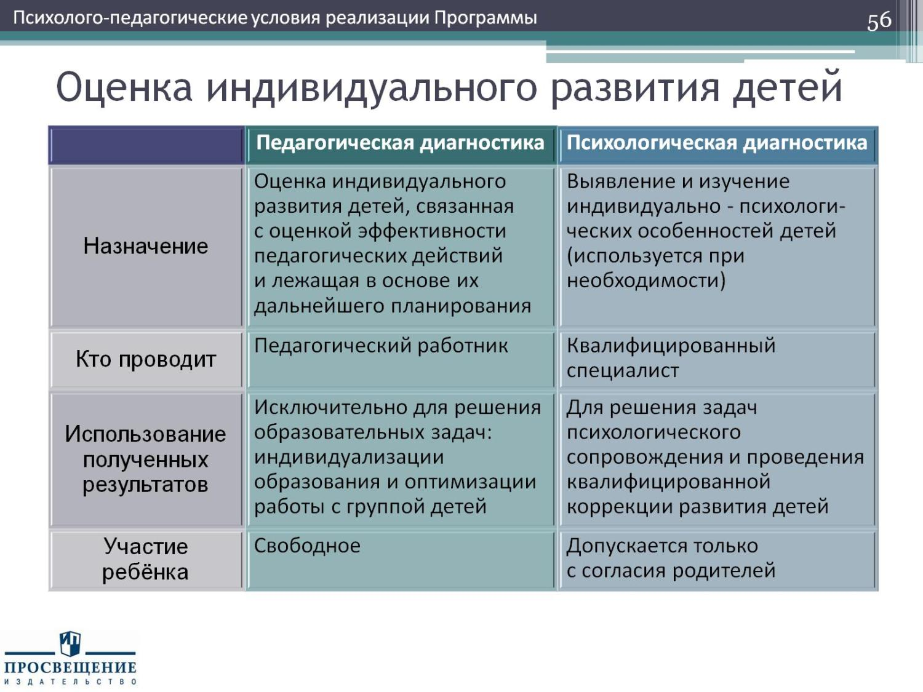
Оценка индивидуального развития детей

Slide 16
Содержание Программы обеспечивает развитие личности, мотивацию и способности детей в различных видах деятельности и охватывает следующие структурные единицы, представляющие определенные направления развития и образования детей (образовательные области):
социально-коммуникативное развитие;
познавательное развитие;
речевое развитие;
художественно-эстетическое развитие;
физическое развитие.

Slide 17
Возрастные категории детей, на которых ориентирована
ООП МБДОУ
В МБДОУ функционирует 12 групп, из них:
10 групп -ОБЩЕОБРАЗОВАТЕЛЬНЫЕ:
2 группы – КОМПЕНСИРУЮЩИЕ (ДЛЯ ДЕТЕЙ
С НАРУШЕНИЯМИ РЕЧИ)

Slide 18




Примерные и парциальные программы, используемые при реализации ООП МАДОУ
Проект УМК
общеобразовательной
программы
дошкольного образования
Национально-региональный
компонент
Учебно-методический комплект по
обучению детей двум государственным
языкам Республики Татарстан

Slide 19
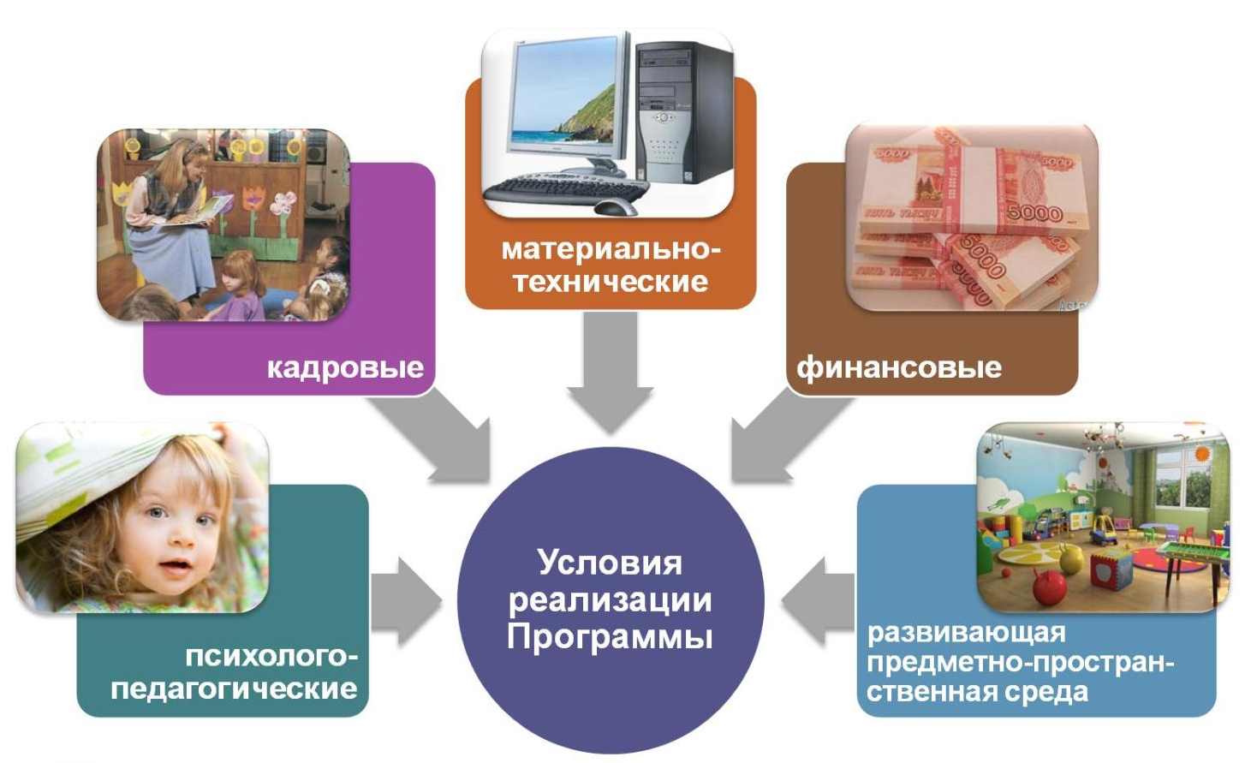
Условия реализации ООП

Slide 20
Взаимодействие педагогического коллектива с семьями детей
Цель: сделать родителей активными участниками педагогического процесса, оказав им помощь в реализации ответственности за воспитание и обучение детей.
Задачи, решаемые в процессе организации взаимодействия педагогического коллектива МБДОУ с родителями воспитанников:
Приобщение родителей к участию в жизни детского сада
Изучение и обобщение лучшего опыта семейного воспитания
Возрождение традиций семейного воспитания.
Повышение педагогической культуры родителей.
Вариативная часть
1. Повышение педагогической культуры родителей в обучении детей татарскому языку;
2. Пропаганда качественного обучения татарскому языку;
3. Природоохранные акции, направленные на сохранение объектов природы,
улучшение условий жизни людей.
4. Признание приоритета семейного воспитания (Семейный кодекс, статья 63, пункт 1; Федеральный закон от 29 декабря 2012 г. № 273-Ф3, статья 44, пункт 1) потребует совершенно иных отношений семьи и дошкольного учреждения.

Slide 21
Взаимодействие педагогического коллектива с семьями детей
Первичное знакомство, беседа, анкетирование
Родительские собрания
Индивидуальные беседы с родителями об особенностях развития их ребенка
Групповые консультации
Проведение совместных мероприятий
Наглядная информация для родителей

Slide 22
Взаимодействие педагогического коллектива с семьями детей
Планируемые результаты сотрудничества детского сада с семьями воспитанников
Сформированность у родителей представлений о сфере педагогической деятельности | Овладение родителями практическими умениями и навыками воспитания и обучения детей дошкольного возраста | Формирование устойчивого интереса родителей к активному включению в общественную. деятельность
.

Slide 23
  Программа коррекционно-развивающей работы с детьми нарушением речи
В основе коррекции нарушений речи лежат принципы систематичности и взаимосвязи речевого материала, его конкретности и доступности, постепенности, концентрического наращивания информации. Что позволяет ребенку опираться на уже имеющиеся у него знания и умения и обеспечивает поступательное развитие.
В концу коррекционной логопедической работы дошкольники могут:
• Свободно составлять рассказы, пересказы.
• Владеть навыками творческого рассказывания.
• Адекватно употреблять в самостоятельной речи про­стые и сложные предложения, усложняя их прида­точными причины и следствия, однородными члена­ми предложения и т. д.
• Понимать и использовать в самостоятельной речи про­стые и сложные предлоги.
• Понимать и применять в речи все лексико-грамматические категории слов.
• Овладеть навыками словообразования разных частей речи.
• Оформлять речевое высказывание в соответствии с фо­нетическими нормами русского языка.
• Овладеть правильным звуко-слоговым оформлением речи. У детей должны быть достаточно разви­ты и другие предпосылочные условия, во многом опреде­ляющие их готовность к школьному обучению:
- фонематическое восприятие,
- первоначальные навыки звукового и слогового анали­за и синтеза,
- графо-моторные навыки,
- элементарные навыки письма и чтения (печатания букв, слогов, слов и коротких предложений).

Slide 24
Реализация национально-регионального компонента
Основные направления деятельности:
Приобщение к истокам национальной культуры народов, населяющих Республику Татарстан. Предоставление каждому ребенку возможность обучения и воспитания на родном языке, формирование у детей основ нравственности на лучших образцах национальной культуры, народных традициях и обычаях.
Создание благоприятных условий для воспитания толерантной личности – привития любви и уважения к людям другой национальности, к их культурным ценностям.
Ознакомление с природой родного края, формирование экологической культуры.
Ознакомление детей с особенностями жизни и быта народов, населяющих Республику Татарстан, праздниками, событиями общественной жизни республики, символиками РТ и РФ, памятниками архитектуры, декоративно-прикладным искусством.

Slide 25
Раннее изучение английского языка (дополнительное образование)
Изучение иностранного языка способствует развитию коммуникативных способностей детей дошкольного возраста, что положительно сказывается на развитии речи детей и на родном языке; развитию их познавательных способностей; формированию общеучебных умений учащихся.
Цель обучения:
формирование интереса к иностранному языку и подготовка детей младшего и дошкольного возраста к дальнейшему успешному обучению в школе.
Задачи:
- приобщать ребёнка к английскому языку;
- побуждать ребёнка к самостоятельному решению коммуникативных задач на английском языке в рамках тематики;
- научить элементарной диалогической и монологической речи;
- развивать фонетический слух;
- развивать мышление, память, внимание, воображение, волю.
- побуждать детей использовать в разговоре речевые образцы;
- ознакомить детей с лексикой по темам;
- познакомить детей с песнями на английском языке;
- познакомить со стихами на английском языке и способствовать их использованию.

Slide 26
    Система работы дошкольной организации по подготовке детей по правилам дорожного движения (ПДД)
Одной из важных проблем в обеспечении безопасности дорожного движения является профилактика детского дорожного транспортного травматизма в дошкольных учреждениях.
Главная цель воспитательной работы по обучению детей основам безопасности дорожного движения заключается в формировании у них необходимых умений и навыков, выработке положительных, устойчивых привычек безопасного поведения на улице и дорогах.
Вся работа по ознакомлению детей дошкольного возраста с правилами дорожного движения включает несколько этапов:
Анализ семейного воспитания по данному вопросу.
Уточнение представлений детей о правилах дорожного движения.
Расширение первоначальных детских представлений, накопление новых знаний о правилах дорожного движения.
Формирование сознательного отношения к соблюдению правил дорожного движения.

